Slide 1
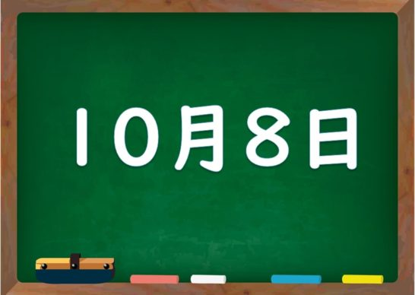
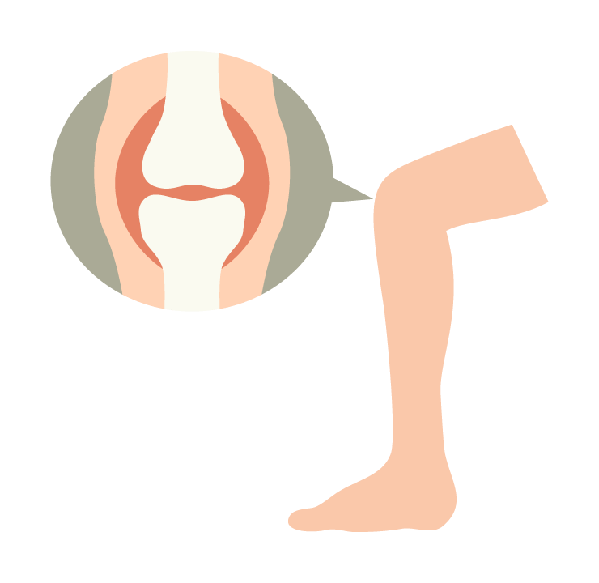
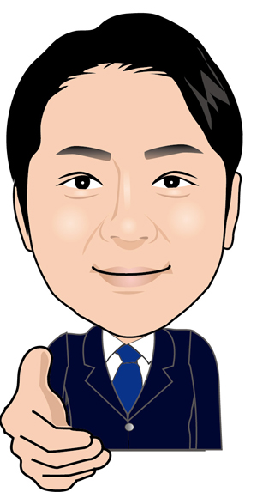
置き薬みらいレター
秋もAIDAで仕事は楽しく
Vol.07
まだまだ残暑が続きますが、AIDAで短時間で話を聴いてくれるお客様を多く作りましょう。
さて、「秋」と言えば何を思い浮かべますか？
「食欲の秋」「読書の秋」などありますが、
今回は「運動の秋（スポーツの秋）」に因んだAIDAのきっかけトークをご紹介します。
AIDAのポイントはお客様が「耳を開いて」「興味を持って」「欲しいと思ってもらう」事です。
お話しながら、お客様の反応をしっかり確認してみて下さい。
ご挨拶
日頃より、みらいのチーム の活動へのご理解とご協力をいただき誠にありがとうございます。
「置き薬みらいレター」第７回目となります。
今回のテーマは、「耳が開くとモノが動く」、「AIDAで仕事は楽しく」、「坂田薬品㈱様での訪問記」そして「ラポールで未来が拓く」です。
みらいのチーム は配置薬業の未来を信じ舵を取り続けている経営者様と、日々お客様の健康とお喜びに奉仕する社員様、皆様と共に良いものに創り上げていきますのでぜひ「〇〇の特集を組んで欲しい」や「あの人にインタビューして欲しい」など、皆様からのご要望をお待ちしております。
今後ともご協力の程よろしくお願い申し上げます。
「10月8日は何の日」編
10月8日は「骨と関節の日」です。
日本整形外科学会によって10月8日が「骨と関節の日」と定められました。
由来は、漢字の「十」と「八」を組み合わせると、カタカナで「ホネ」の「ホ」になるからだそうです。
関節商品の販売にこの情報を使ったAIDAトークを紹介します。
※ 薬箱の点検後や、会話が途切れたところで話をします。
営業員「お客様は10月8日って何の日かご存知ですか？」→(AIDAの「A」)
お客様「え？何の日？」
営業員「健康でいる為にとっても大切な日なんですよ」
お客様「え～!?何かしら」
営業員「実は、骨と関節の日なんです。漢字の十と八を組み合わせるとホネのホの字になるんです」
お客様「あら、本当だわ」
営業員「運動の秋と言いますから、外で体を動かすのも良いですね」
※ お客様のゴールをご存知の場合はゴールのお話をしてみて下さい。
お客様「そうね。でも年々運動する機会も減って体を動かすのもキツイのよねぇ・・・」
営業員「皆さんそうおっしゃられます」
「ところで、骨と骨は何でがつないでいるかご存じですか？」→ (AIDAの「Ｉ」)
お客様「え!?筋肉？」
営業員「そうですね～皆さんそう言われるんですが。実はじん帯なんですよ」
「じん帯はゴムのように伸び縮みして弾力があるんで、関節が自由に
動くし支えているんです。しかし年齢とともに段々、パンツのゴムが伸びるように伸びて
骨と骨が支えられなくなり、ぐらぐらして特に膝なんかに痛みが出るようになるんです～」
お客様「そうなんだ～」
営業員「膝の痛みは出ないと気付かないじゃないですか？」
「周りの方もそうじゃないですか？」
お客様「確かに、痛くなってからじゃないと気付かないし、痛くなってからじゃ大変よね」
営業員「そうなんです」「好きなことを続ける為にも、膝の予防が大切なんですよ」
「ただし、膝に必要な栄養素は食事からでは補うのがとても難しいんです」
「膝のために何か予防や良い事されていますか？」
耳が開くとモノが動く
「話が出来るお客様？ or 話を聴いてくれるお客様？」
お客様に物を買っていただくというゴールのために、最も大切な入口は何でしょうか？
「どこよりも優れたスペックの商品？」
「どこよりも安い価格の提示？」
まずは、話を聴いていただく事 が大切ですよね。
話を聴いてくれるお客様をいかに多く作るか？が売上作りの一丁目一番地です。
では、皆さまのお客様は「話が出来るお客様」と「話を聴いてくれるお客様」どちらが多いですか？
お客様が物を購入するまでには、以下のAIDAの感情の流れがあります。
1. Attention（注意）「え？はぁ？なに？」
2. Interest（興味、関心）「面白そう！」
3. Desire（欲求）「欲しいな～！必要！」
4. Action（行動）「買おう！」
特に重要なのが一番最初の入り口である、
A の「え？はぁ？なに？」（注意）をどのように作るか。→（お客様の耳が開く瞬間）
「あの人の話は楽しいな」「また、次も話を聴きたい。」
そう思っていただけるお客様を1件でも多く作りましょう！
みらいのチームでは、AIDAときっかけトークを音声ファイルや研修会で継続的に
お伝えしています。また、皆さまが実践した成功事例を私どもがまた頂き、
さらにブラッシュアップしてみなさまにお伝えしています。
お客様が話を聴いてくれれば仕事は楽しくなります。
是非、一緒に実践していきましょう。
10月は他に10月10日（テン・トー）、転倒予防の日もあります。
以前ご紹介した「躓く」からのAIDAトークも出来ます！
是非試してくださいね。
丸上
丸上

Slide 2
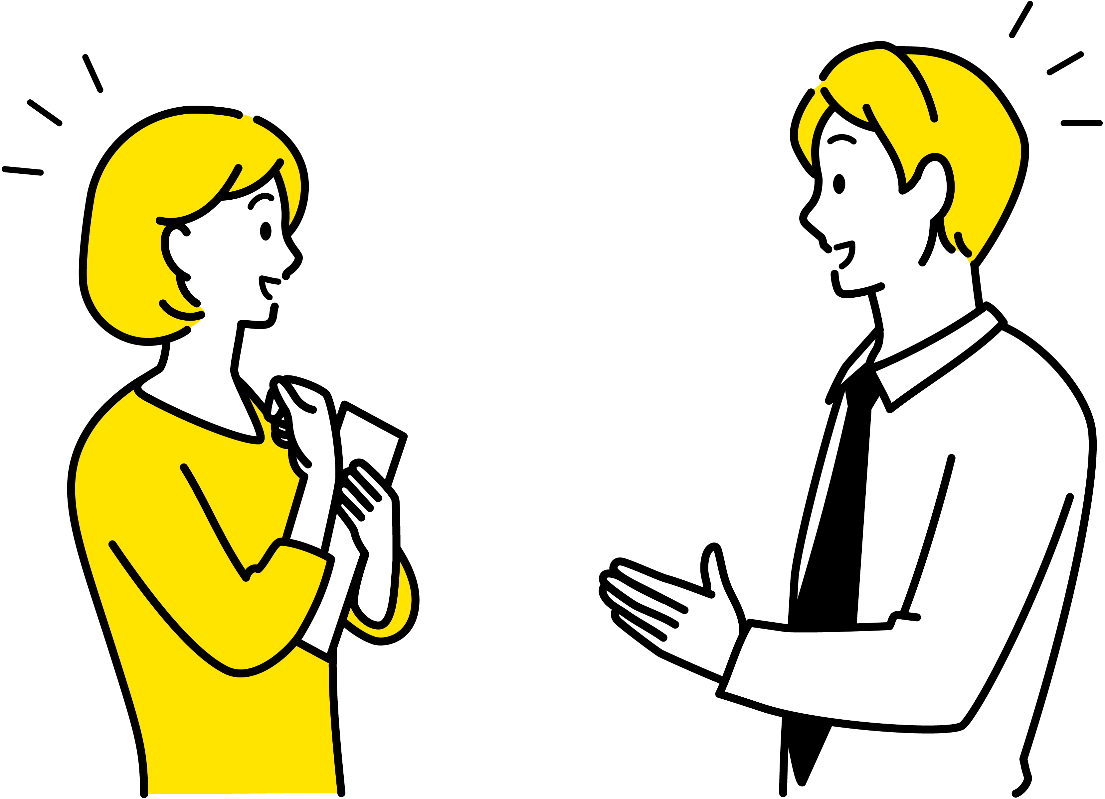
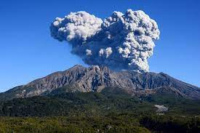
訪問記
「ラポール（rapport）」とは？
「人と人とが、親密な信頼関係にあり、心の通い合った状態であること」を示す心理学用語の1つです。ラポールは、発言の理解度や納得度に大きく影響を与えるということであり、
人と人とが コミュニケーション を取る上での土台となる存在です。
「ラポール」で未来が拓く
今回訪問させていただいたのは、Vol.3でもご紹介した《坂田薬品株式会社》様です。熊本県・人吉本社と鹿児島県・霧島営業所をそれぞれ訪問してきました。
★今回の訪問目的
新しくご採用いただいた、関節商品の「プライムジョイントリラックス」研修会を実施するために、柴崎・二木の2名でお伺いしました。
★ラポールを形成するとこんな良いことが
①相手に対しての説得力や影響力が高まります。​
②相手に対するあなたの存在価値を高める事が出来ます。​
③あなたの提案や意見を警戒なく受け入れやすくなります。​
研修会は2日間に分け熊本地区は人吉本社にて熊本営業所・八代営業所・本社の方々、鹿児島地区は霧島営業所にて鹿屋営業所・霧島営業所・種子島営業所(Zoom参加)の方々にそれぞれお集まりいただき実施し、8/22～キャンペーンがスタートする事もあり皆さまの熱意を直接肌で感じる事ができました。
上：熊本城
すぐに始められるラポール形成のテクニック
『ペーシング』​
「ペーシング（pacing）」とは、日本語で「歩調合わせ」の意味です。​
​相手の状態や話し方、呼吸のリズムに合わせるテクニックの1つです。​
ペーシングを行なうことによって、相手との一体感が生まれ、​親近感や安心感につながります。​
相手の話し方にペーシングするときは、以下を合わせていきます。​
声の調子、話すスピード、声の大小、音程の高低リズム、「相づち」も大切です。​
さて肝心な研修内容ですが、坂田薬品様ではみらいの会でもお話ししている「AIDA」の社内への浸透に積極的に取り組まれています。
AIDAを私たちがご提案する理由は「1軒でもお話しを聞いていただくお客様を増やすため」です。話が『できる先』ではなく『聞いていただく先』を増やすのは、そもそも話を聞いて貰えなければお客様の所で商品を買ってはいただけないからです。『話を聴いてくれる』お客様を増やす事が皆さんの売上の安定に繋がります。
『ミラーリング​』
「人は、自分に似ている相手に対して好意を持つ」これを「類似性の法則」と呼びます。​
人間は、生まれながらにして自分に似たものに好感を持つ生き物なんですね。​
「ミラーリング」とは、その名の通り、鏡のように相手の真似をするテクニックです。​
しぐさを真似てみることで、「私はあなたに似ていますよ」というサインを送り、​
相手に安心感や親近感を与えることができるんです。​(笹田）
研修会の冒頭には、皆さんがなぜAIDAを実践しているのか？改めて再確認する事からスタートしました。その結果、「やはりAIDAは課題解決に必要だ」「他の商品でも意識して話して成果に繋がっています」など嬉しいお声も頂戴しました。
関節商品の販売に関して、我々は全国の様々な社員の方とお会いしますが、その中で興味深い点があります。関節商品販売が得意な方と苦手な方は行動が明確に違う点です。
苦手な方は「関節に不安を持っている方へ販売する」「痛みで相談があれば提案する」とよく言われます。
編集後記
上：桜島
逆に得意な方は「予防で話をする」「年齢と共に必ず減るモノを補給する」「痛み探しはしないので、提案する軒数が多い」などです。
すこし秋めいてきた日々を皆様はいかがお過ごしでしょうか。​
今回も「置き薬みらいレターvol.７」を最後までお読みいただきありがとうございました。​
突然ですが先日、来年2月に開催予定の北九州マラソン2023年にエントリーしました。
新型コロナウイルスの影響で、もう3年間もおあずけ状態。
来年こそは開催できるようコロナの終息を心から願うばかりです。
ところで、エントリー完了画面のスマホを片手に開催祈願の舞を舞っていると、
3歳の娘が近寄ってきて一言、
娘「ねえねえ、パパはどうして走ると？」
私（え？どうしてって言われても・・・）「は、走ると気持ちがいいからだよ。」
とっさに答えたものの、自分の中で走る理由がハッキリしていないことに気付かされました。
それは「何のため」にやっているのか、目的をあいまいなまま続けていることが結構ありそうです。
そこで今回の研修会でも、得意な方が使っている【鉄板トーク集】をご紹介しました。
例えば・・・「歯磨きは虫歯・歯周病予防でしますが、あと一つ予防で大切な箇所をごぞんじですか？」「整形外科の患者さんは男性と女性どちらが多い？」「つまずくって漢字で書けますか？」などです。これがAIDAを意識した、『1軒でも話を聞いてもらう先を増やす』行動です。
そして、商品概要と動画・手配りチラシなどの販促ツールの使用方法の説明。
最後に、リピート率UPのためリ・ラムーンに引き続き運用する「ハッピーシート」と「顧客台帳」の社内での共有方法をお伝えして無事終了となりました。
坂田薬品の皆さま、今回は本当にありがとうございました。
新しい事にチャレンジされるのは不安もあると思います。困った事・躓いている事が出てきた時は、いつでもどんな事でもご相談ください(成功事例など嬉しいご報告もお待ちしております)
みらいのチームは最後まで伴走しますので今後ともよろしくお願いいたします。（二木）
笹田

